Slide 1

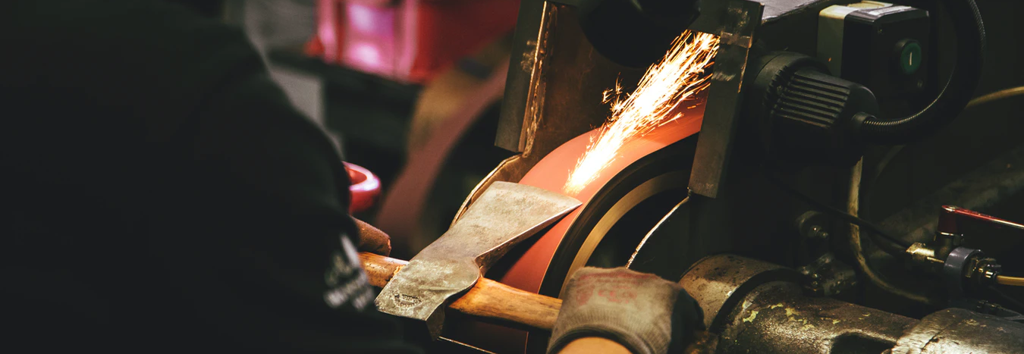

Poklici povezani z obdelavo kovin

Slide 2
Cilji:
se seznanijo s poklici, povezanimi z obdelavo kovin.

Slide 3
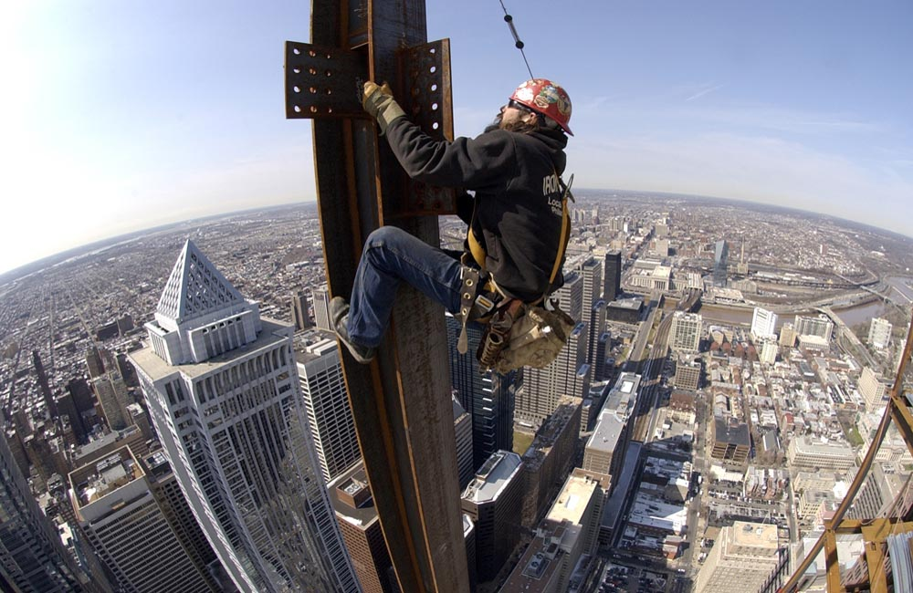
Poklici v kovinarstvu
Poklicna izobrazba:
  Strugar
  Varilec
  Orodjar
  Livar
  Ključavničar
  Kovač
  Klepar (avtoklepar, krovec)
  Metalurg
Srednješolska izobrazba
  Strojni tehnik (delo na CNC strojih…)
Visokošolska ali univerzitetna izobrazba:
  Diplomirani inženir strojništva
http://vimeo.com/18969652

Slide 4
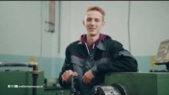
Orodjar

Slide 5
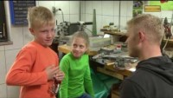
Zlatar

Slide 6
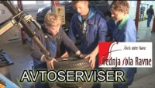
Avto serviser

Slide 7
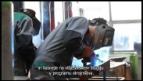
Varilec

Slide 8
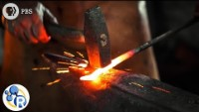
Kovač

Slide 9
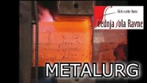
Metalurg

Slide 10
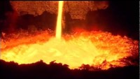
Livar

Slide 11
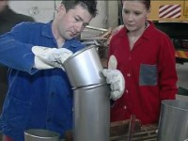
Klepar

Slide 12
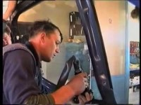
Avtokaroserist

Slide 13
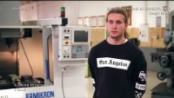
Srednješolska izobrazba
Strojni tehnik (delo na CNC strojih…)

Slide 14
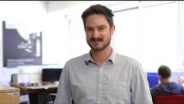
Visokošolska ali univerzitetna izobrazba:
Diplomirani inženir strojništva

Slide 15
https://docs.google.com/forms/d/e/1FAIpQLSfLKzfwJ1n97d3csv3SgaYr16bBJugWslRRGHg4afXTKsoDxQ/viewform?usp=sf_link

